Slide 1
工程实践项目中期报告
OCR
数学作业OCR
与步骤评分系统
Step Parse
工程化中期版本｜图片 → OCR → 分步 → 评分 → 反馈
Scoring
Feedback
强调工程深度：
多引擎 + 回退、分层架构、
可观测诊断、分页降载
团队：______3组____ 日期：__2026.3.13________
Notes:
[Sources] - Based on the user-provided project outline and UML snippets in this conversation. - Placeholder screenshots and placeholder metric fields are intentionally left for later replacement with real project assets/data.

Slide 2
01 背景
项目背景与中期目标
场景痛点
• 中文与公式混排，传统 OCR 易相互干扰
• 数学步骤评分主观性高，难以保证一致性
系统闭环
图片输入
→
OCR 识别
→
步骤切分
→
智能评分
→
反馈展示
中期目标
实现从图片上传到评分反馈的闭环流程；补齐回退、诊断、配置化等工程能力。
闭环可运行
异常可诊断
策略可回退
模块可扩展
数学作业 OCR 与步骤评分系统｜工程化中期版本
02
Notes:
[Sources] - Based on the user-provided project outline and UML snippets in this conversation. - Placeholder screenshots and placeholder metric fields are intentionally left for later replacement with real project assets/data.

Slide 3
02 需求
需求分析
功能需求
• OCR识别：支持本地 OCR 与多模态 OCR
• 后处理：排序、分题、去噪、步骤切分
• 评分：支持按题评分、整页评分、失败回退
• 展示：分页查看、评分明细、诊断信息可视化
非功能需求
• 响应时间：单次请求体量可控，避免大文本超时
• 可维护性：服务拆分明确，配置外置
• 可诊断性：保留状态码、耗时、错误预览
• 可扩展性：模型接口、评分规则、超时策略可替换
稳定性
可维护性
可诊断性
可扩展性
分页降载
配置外置
数学作业 OCR 与步骤评分系统｜工程化中期版本
03
Notes:
[Sources] - Based on the user-provided project outline and UML snippets in this conversation. - Placeholder screenshots and placeholder metric fields are intentionally left for later replacement with real project assets/data.

Slide 4
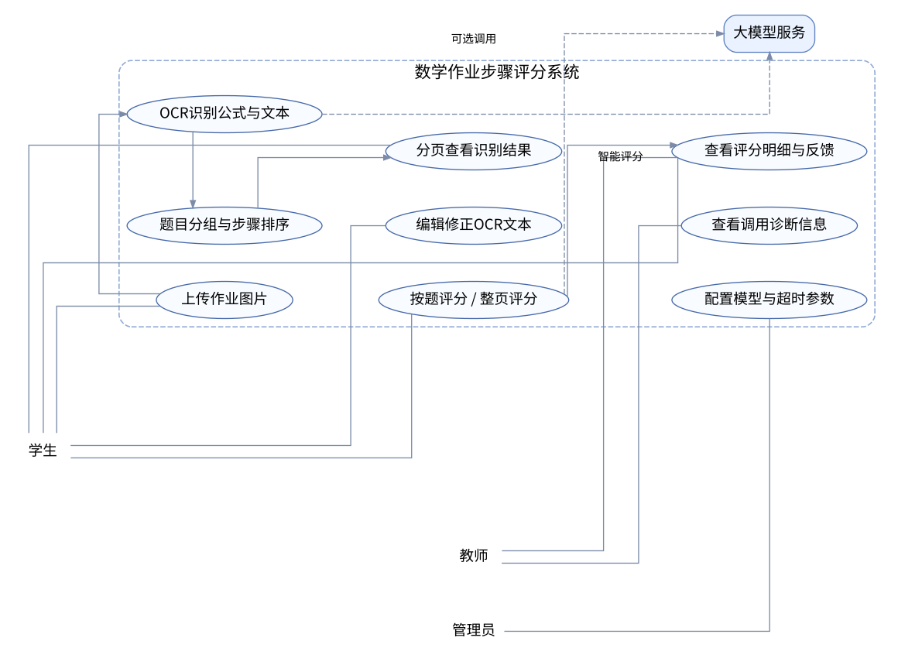
03 UML
需求分析用例图
学生主流程
上传图片 → 查看 OCR 结果 → 修正文本 → 按题评分 → 查看反馈
教师 / 管理员
教师关注评分与诊断；管理员关注模型、超时等系统参数。
外部依赖
LLM 既参与 OCR 补识别，也参与评分，但系统本身必须保留兜底路径。
数学作业 OCR 与步骤评分系统｜工程化中期版本
04
Notes:
[Sources] - Based on the user-provided project outline and UML snippets in this conversation. - Placeholder screenshots and placeholder metric fields are intentionally left for later replacement with real project assets/data.

Slide 5
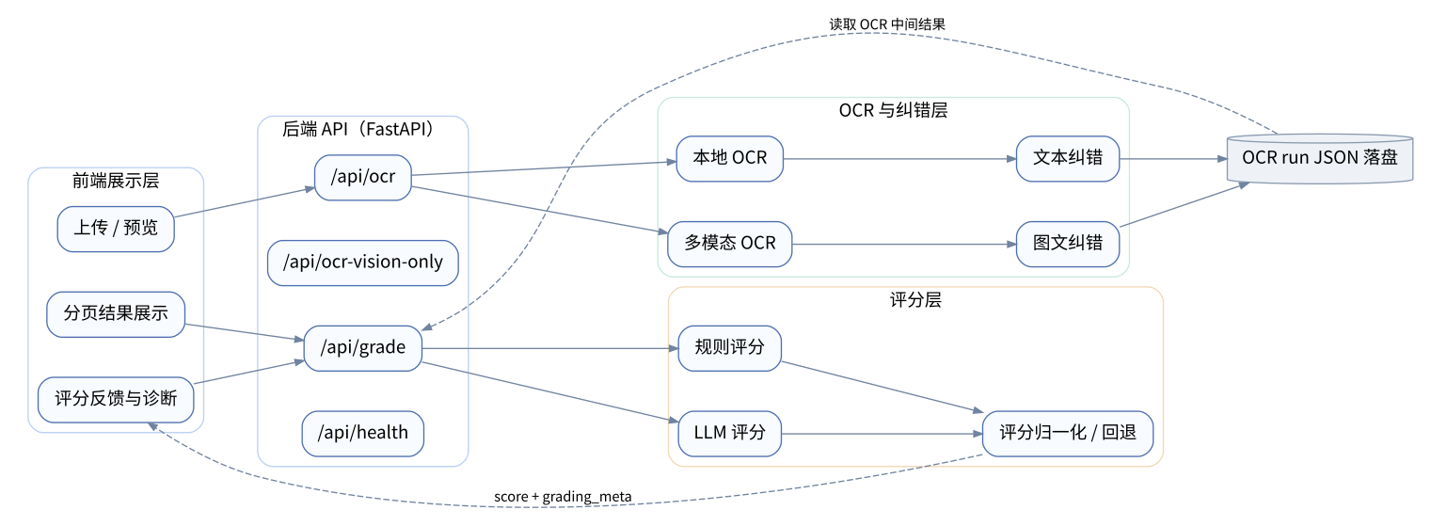
04 架构
总体架构图（分层视图）
分层职责清晰
OCR / 评分解耦
中间结果可落盘
前后端接口稳定
后续易扩展
数学作业 OCR 与步骤评分系统｜工程化中期版本
05
Notes:
[Sources] - Based on the user-provided project outline and UML snippets in this conversation. - Placeholder screenshots and placeholder metric fields are intentionally left for later replacement with real project assets/data.

Slide 6
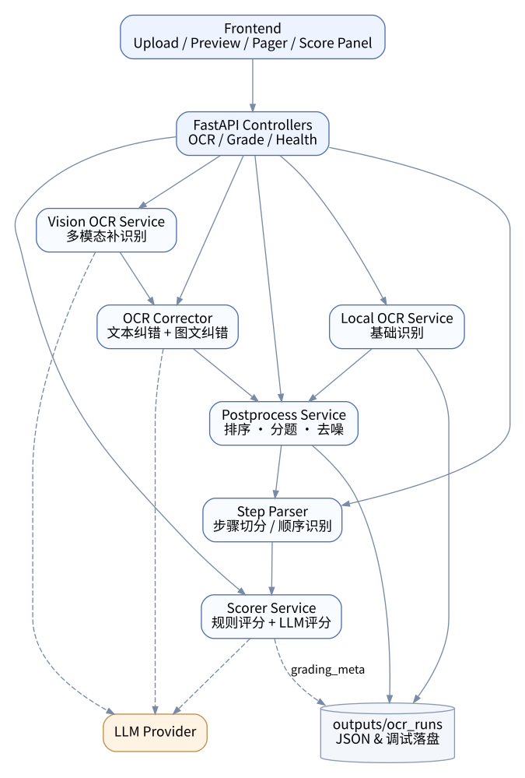
05 模块
功能模块图（组件关系）
Controller 负责协议与路由；Service 负责策略；
Storage 负责留痕与回放。
数学作业 OCR 与步骤评分系统｜工程化中期版本
06
Notes:
[Sources] - Based on the user-provided project outline and UML snippets in this conversation. - Placeholder screenshots and placeholder metric fields are intentionally left for later replacement with real project assets/data.

Slide 7
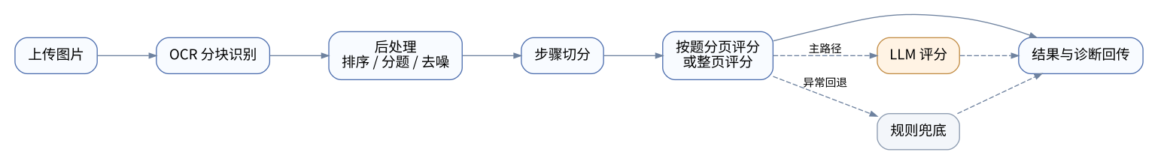
06 流程
核心流程图（上传 → OCR → 分步 → 评分 → 反馈）
关键处理点
OCR 后不是直接评分，而是先做排序、分题、去噪与步骤切分，减少后续判断噪声。
降载策略
通过“只评分当前题目”控制请求长度，把整页长文本拆成更稳定的评分单元。
回退机制
LLM 评分异常时不阻塞系统演示，直接落回规则评分，并附带诊断信息。
数学作业 OCR 与步骤评分系统｜工程化中期版本
07
Notes:
[Sources] - Based on the user-provided project outline and UML snippets in this conversation. - Placeholder screenshots and placeholder metric fields are intentionally left for later replacement with real project assets/data.

Slide 8
07 OCR
OCR 模块设计：多引擎策略与回退机制
多引擎链路
问题 - 定位 - 优化 - 结果
图像预处理
增强、去噪、提高对比度
问题
定位
优化
结果
中文与公式混淆
纯文本 OCR 对公式结构不稳定
公式区域走多模态 OCR 补识别
减少公式被中文误切
本地 OCR
先走轻量基础识别
扫描噪声较大
对比度低、边缘模糊
预处理增强与去噪
基础识别更稳定
多模态 OCR
对复杂公式区域补识别
顺序错乱
分块读取未考虑题号与版式
题号锚点 + 排序规则
后续分题更可靠
局部识别缺字
单引擎置信不足
纠错与融合结果
可用于评分的文本更完整
纠错与融合
文本纠错 + 图文纠错 + 合并结果
中文 / 公式分流
多引擎回退
结果融合
数学作业 OCR 与步骤评分系统｜工程化中期版本
08
Notes:
[Sources] - Based on the user-provided project outline and UML snippets in this conversation. - Placeholder screenshots and placeholder metric fields are intentionally left for later replacement with real project assets/data.

Slide 9
08 分步
步骤切分与顺序识别
切分依据
换行、编号、等号链、题号锚点等规则共同作用，避免把整题压成一段长文本。
二栏阅读顺序处理
过滤注释行
如“直接积分”“因此可得”等注释性文本，若不清洗，容易污染评分判断。
左栏
右栏
题1
题4
换行
编号
等号链
题号锚点
题2
题5
题3
题6
清洗前后示意
清洗前：题号、注释、答案草稿混在一起。
清洗后：以题号为边界，保留有效步骤链，弱化注释行对评分的干扰。
阅读顺序：左列自上而下 → 右列自上而下
数学作业 OCR 与步骤评分系统｜工程化中期版本
09
Notes:
[Sources] - Based on the user-provided project outline and UML snippets in this conversation. - Placeholder screenshots and placeholder metric fields are intentionally left for later replacement with real project assets/data.

Slide 10
09 评分
评分模块设计：规则评分 + LLM 评分 + 回退
评分链路
步骤输入
规则评分
LLM评分
结果归一化
引擎标识输出
评分原则
• 正确步骤给满分
• 首个关键错误重点扣分
• 连锁错误不重复重罚
• 评分结果尽量转成逐步分 + 文字反馈
规则评分（兜底）
用于接口异常、输出格式不兼容或时延过大时，保障系统仍有结果可展示。
LLM 评分（主路径）
负责更细致的步骤语义判断，但必须接受诊断记录与失败回退的约束。
engine=llm
fallback=rule
数学作业 OCR 与步骤评分系统｜工程化中期版本
10
Notes:
[Sources] - Based on the user-provided project outline and UML snippets in this conversation. - Placeholder screenshots and placeholder metric fields are intentionally left for later replacement with real project assets/data.

Slide 11
10 稳定性
鲁棒性与异常处理：兼容、回退、可观测
异常场景与处理
诊断面板示意
status_code: 200 / 404 / timeout
elapsed_ms: <实测>
endpoint: /responses 或 /chat/completions
engine: llm / rule_fallback
error_preview: 截断后的错误信息
request_scope: current_question / full_page
异常
现象
处理策略
超时
LLM 长时间无返回
缩短单次文本长度；只评当前题；超时后回退规则评分
404 / 接口变更
模型供应商路径不兼容
同时兼容 /responses 与 /chat/completions
响应格式异常
JSON 字段缺失或层级变化
增加解析兜底与错误预览输出
大文本场景
整页多题请求过重
分页请求 + 当前题评分，降低单次负载
/responses 兼容
/chat/completions 兼容
数学作业 OCR 与步骤评分系统｜工程化中期版本
11
Notes:
[Sources] - Based on the user-provided project outline and UML snippets in this conversation. - Placeholder screenshots and placeholder metric fields are intentionally left for later replacement with real project assets/data.

Slide 12
11 交互
前端交互与可用性
页面主视图（示意）
上传 / 预览区
OCR 文本
步骤列表
评分反馈
双栏布局
左图右结果，减少用户在图片与文本之间来回跳转。
分页查看
按题切换而不是整页滚动，降低信息密度，也降低评分请求体量。
文案脱敏
把接口名、报错细节收敛到诊断区，主界面只保留可理解反馈。
上一题
下一题
只评分当前题目
隐藏技术细节
数学作业 OCR 与步骤评分系统｜工程化中期版本
12
Notes:
[Sources] - Based on the user-provided project outline and UML snippets in this conversation. - Placeholder screenshots and placeholder metric fields are intentionally left for later replacement with real project assets/data.

Slide 13
12 API
API 设计（接口契约）
接口
方法
输入
输出
/api/ocr
POST
图片 / OCR 参数
ocr_text、question_groups、steps
/api/ocr-vision-only
POST
图片 / 视觉 OCR 参数
vision_ocr_text、diag
/api/grade
POST
ocr_text、steps、question_index、use_llm
step_scores、total_score、feedback、grading_meta
/api/health
GET
无
服务状态、可用性信息
示例请求 JSON
示例响应 JSON
1 { 2 "ocr_text": "...", 3 "question_index": 1, 4 "steps": ["...", "..."], 5 "reference_answer": "...", 6 "use_llm": true 7 }
1 { 2 "engine": "llm", 3 "step_scores": [{"score": 2, "reason": "..."}], 4 "total_score": 10, 5 "feedback": "...", 6 "grading_meta": {"status_code": 200, "elapsed_ms": "<实测>", "fallback": false} 7 }
数学作业 OCR 与步骤评分系统｜工程化中期版本
13
Notes:
[Sources] - Based on the user-provided project outline and UML snippets in this conversation. - Placeholder screenshots and placeholder metric fields are intentionally left for later replacement with real project assets/data.

Slide 14
13 工程
工程实践与规范
模块划分
services / config / schemas / static
把策略、配置、数据结构与前端资源分开维护。
配置外置
.env 管理模型地址、密钥、超时、开关等参数，减少硬编码。
可观测性
grading_meta、llm_diag 等字段帮助排查接口与策略问题。
规范收益
后续替换模型或扩展评分规则时，改动更集中。
中期里程碑
M1
M2
M3
M4
M5
OCR 基础链路跑通
分题 / 分步规则加入
评分接口与回退完成
前端分页与诊断展示
中期版本可演示
数学作业 OCR 与步骤评分系统｜工程化中期版本
14
Notes:
[Sources] - Based on the user-provided project outline and UML snippets in this conversation. - Placeholder screenshots and placeholder metric fields are intentionally left for later replacement with real project assets/data.

Slide 15
15 目标
问题、风险与下阶段计划
当前问题与风险
下阶段计划
风险 1
接口稳定性与调用成本
计划 1
继续优化 OCR 识别质量
风险 2
手写作业质量差异较大
计划 2
增加批量处理与多作业管理能力，扩展系统适用场景
风险 3
整页长文本触发超时
计划 3
优化前端交互细节
风险 4
评分标准仍需持续细化
计划 4
完善教师端查看与管理功能
数学作业 OCR 与步骤评分系统｜工程化中期版本
16
Notes:
[Sources] - Based on the user-provided project outline and UML snippets in this conversation. - Placeholder screenshots and placeholder metric fields are intentionally left for later replacement with real project assets/data.

